Slide 1
BÁO CÁO THỰC TẬP ĐỒ ÁN CƠ SỞ NGÀNH

Slide 2
ĐỀ TÀI TÌM HIỂU VÀ ỨNG DỤNG CÔNG NGHỆ POWER BI TRONG PHÂN TÍCH VÀ TRỰC QUAN HÓA DỮ LIỆU

Slide 3





Cấu trúc bài thuyết trình
Tổng quan
Kết quả nghiên cứu
Kết luận và hướng phát triển
Nghiên cứu lý thuyết
Hiện thực hóa nghiên cứu

Slide 4
Lý do chọn đề tài
Phân tích dữ liệu là một quá trình quan trọng trong môi trường kinh doanh hiện đại.
Việc sử dụng các công cụ và kỹ thuật trực quan hóa giúp làm cho thông tin trở nên dễ hiểu và giúp người quan sát nhanh chóng rút ra các nhận định quan trọng.
Phân tích và trực quan hóa dữ liệu là một công việc quan trọng đối với các dữ liệu bán hàng. Vì thế, Power BI là công cụ tiện lợi để thực hiện các công việc phân tích và trực quan hóa dữ liệu một cách tốt nhất và nhanh chống hơn so với việc phân tích thủ công. Do đó, em chọn đề tài “Tìm hiểu và ứng dụng công nghệ Power BI trong phân tích và trực quan hóa dữ liệu”.

Slide 5
1.Tổng quan

Slide 6
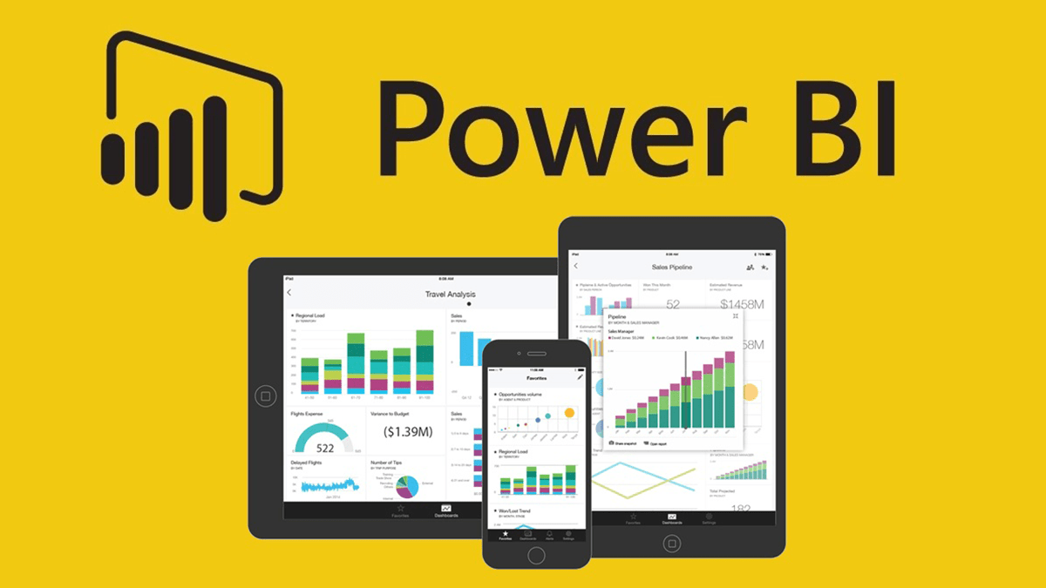
Power BI là một công cụ phân tích và trực quan hóa dữ liệu được phát triển bởi Microsoft. Nó giúp người dùng kết nối, hiểu và chia sẻ thông tin từ nhiều nguồn dữ liệu khác nhau thông qua các bảng điều khiển, báo cáo và trực quan hóa đồ họa.

Slide 7
Một số điểm quan trọng về Power BI:
Kết nối và tải dữ liệu
Trực quan hóa dữ liệu
Ngôn ngữ DAX (Data Analysis Expressions)
Chia sẻ và xuất báo cáo
Kết hợp với các ứng dụng Microsoft

Slide 8
Các thành phần kiến trúc của Power BI:
Power BI Desktop
Power BI Service
Các ứng dụng di động Power BI
Power BI Query
Power Q&A
Power BI Map
Power Pivot
Power View

Slide 9
2.Nghiên cứu lý thuyết

Slide 10
Những đặc điểm chính của Power BI
Kết nối dữ liệu
Chuyển đổi và làm sạch dữ liệu, tạo mô hình trong Power BI Desktop
Tạo hình ảnh trực quan
Tạo dashboard
Chia sẻ và xuất báo cáo

Slide 11
Các hàm trong Power BI
Hàm CALCULATE
Hàm FILTER
Hàm ALL
Hàm SWITCH
Hàm USERELATIONSHIP
Hàm SUM

Slide 12
3.Hiện thực hóa nghiên cứu

Slide 13
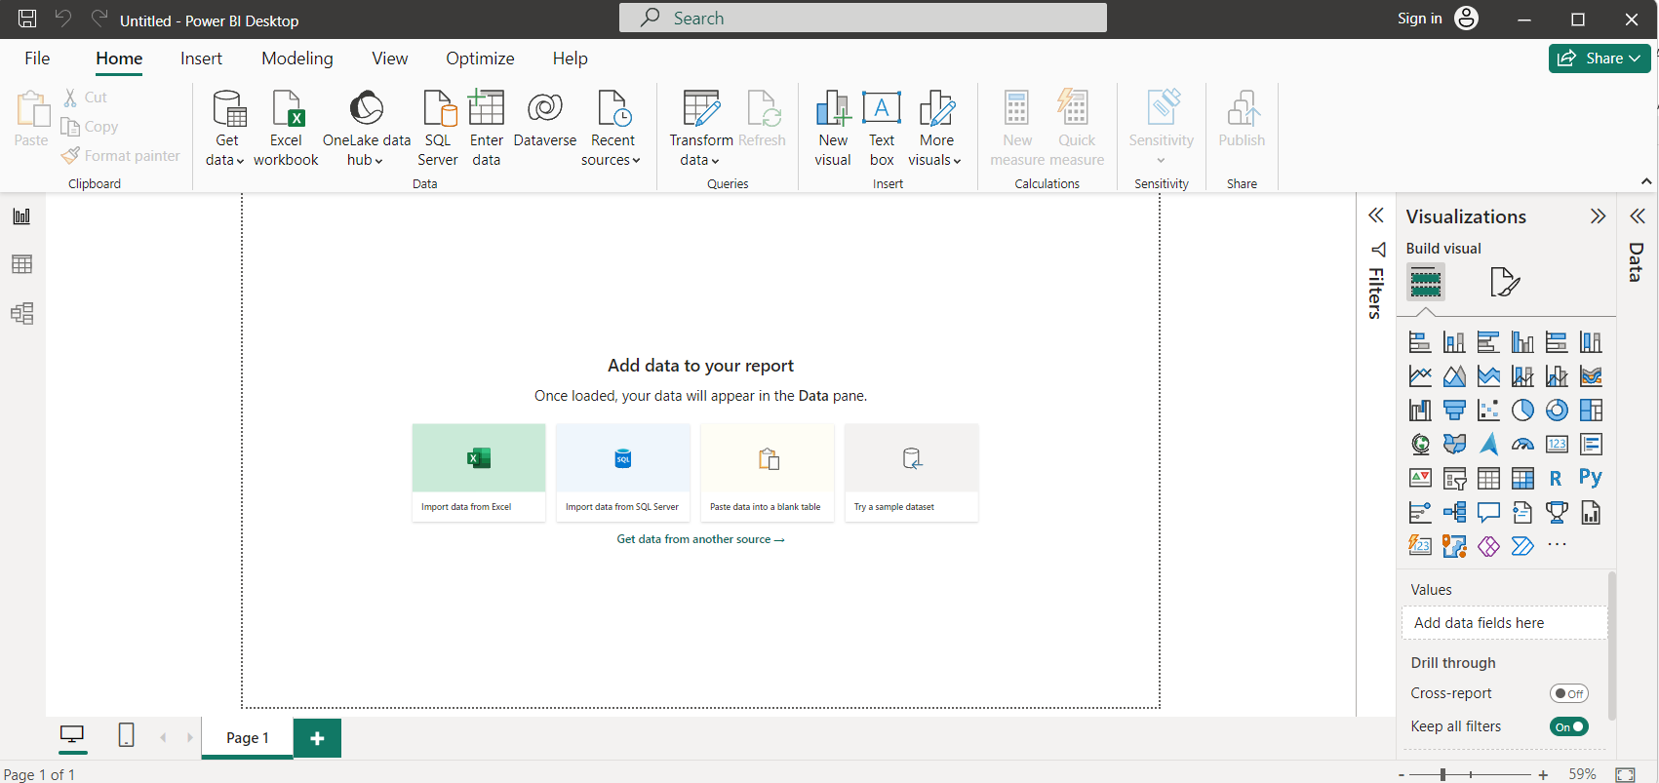
Cài đặt phần mềm
Giao diện phần mềm

Slide 14
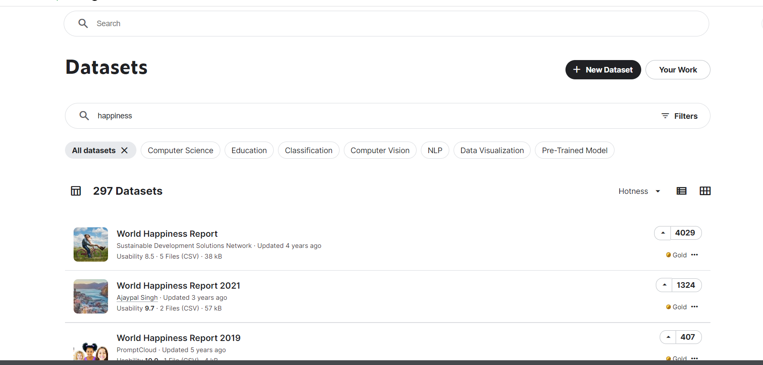
Thu thập dữ liệu
Sử dụng dữ liệu trên trang http://www.Kaggle.com

Slide 15
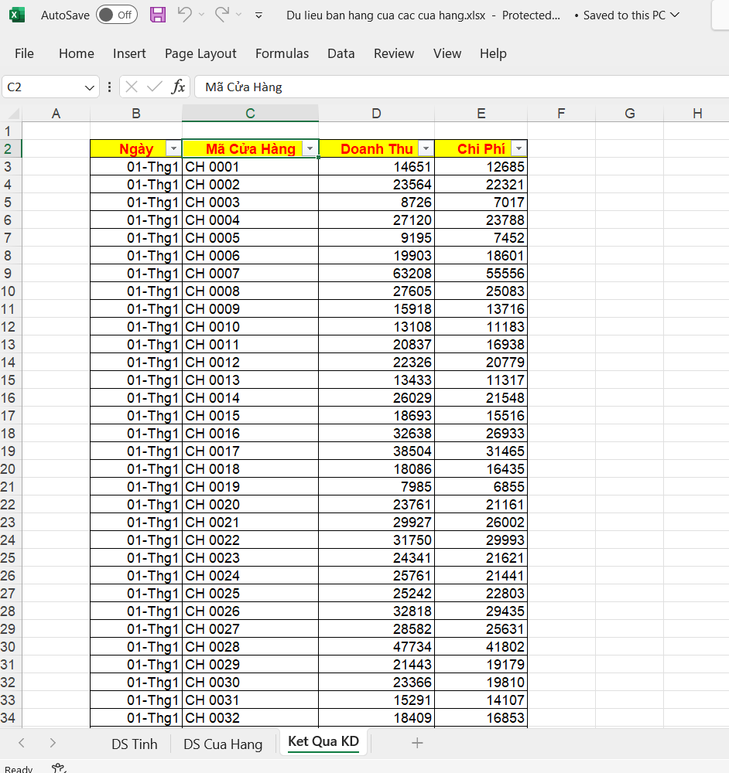
Mô tả tập dữ liệu “Du lieu ban hang cua cac cua hang.xlsx”:
Tập dữ liệu này chứa thông tin về doanh thu và chi phí của các cửa hàng trên cả nước trong 1 tháng. Nó bao gồm 10 thuộc tính và gần 100.000 bộ dữ liệu.

Slide 16
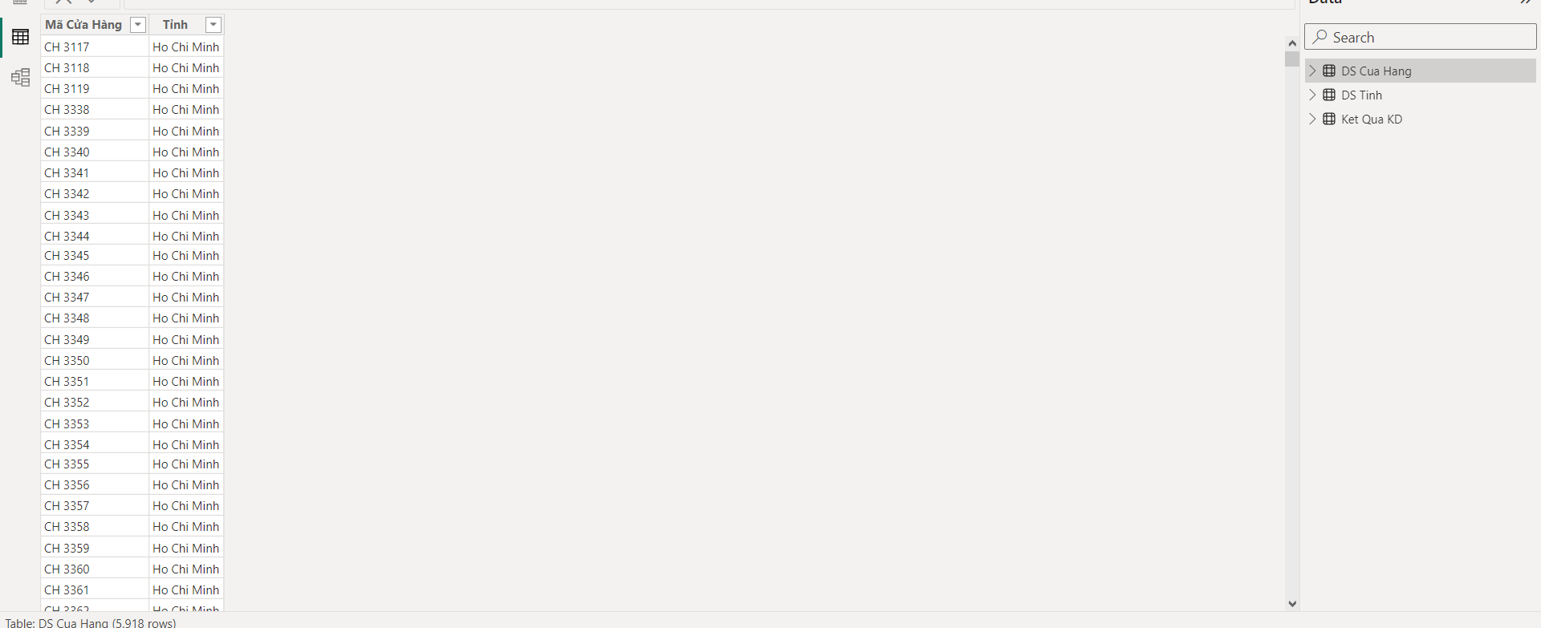
Kết nối dữ liệu
Dữ liệu tải lên

Slide 17
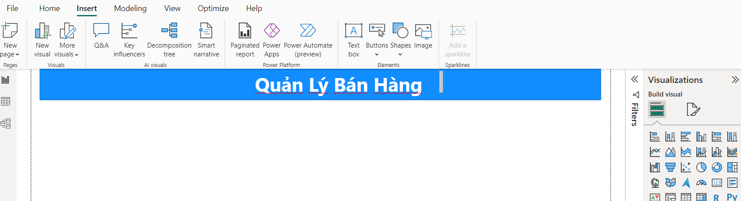
Tạo dashboard
Shapes quản lý bán hàng

Slide 18
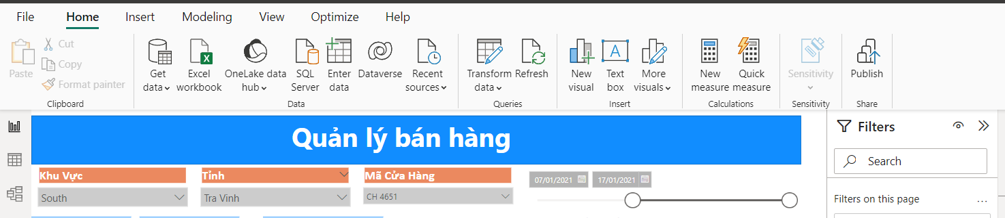
Tạo dashboard
Các Slicer

Slide 19
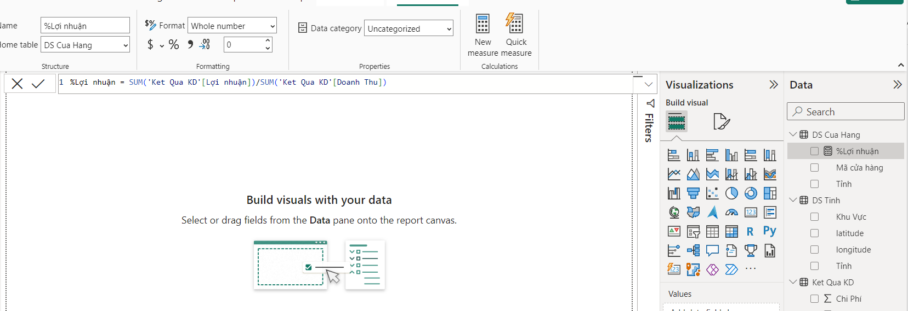
Tạo dashboard
Áp dụng hàm SUM để tính %Lợi nhuận:

Slide 20
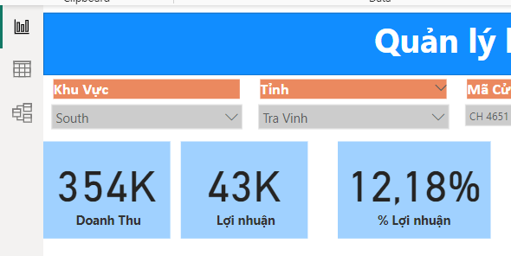
Tạo dashboard
Các card thể hiện số liệu doanh thu, lợi nhuận và phần trăm lợi nhuận

Slide 21
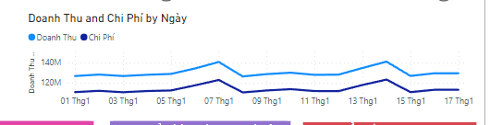
Tạo đồ thị doanh thu và chi phí bởi ngày
Line chart hoàn chỉnh

Slide 22
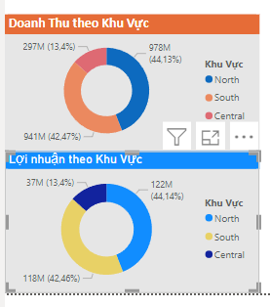
Tạo các biểu đồ donut chart
Biểu đồ donut chart hoàn chỉnh

Slide 23
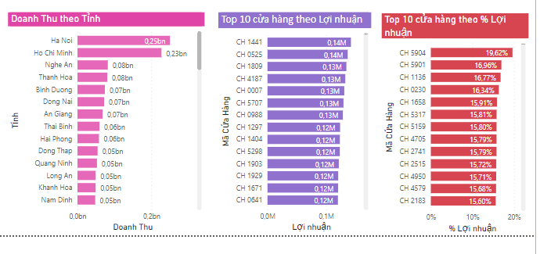
Tạo các biểu đồ Stacked bar chart
Biểu đồ stacked bar chart hoàn chỉnh

Slide 24
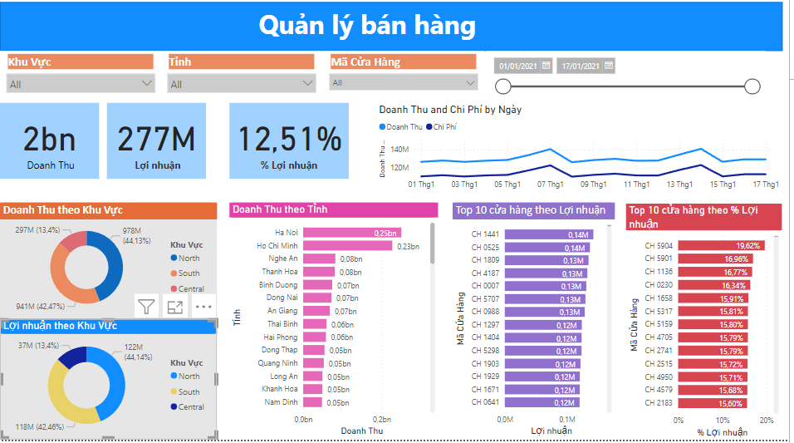
Dashboard hoàn chỉnh

Slide 25
4.Kết quả nghiên cứu

Slide 26
Kết quả nghiên cứu
Kết nối dữ vào phần mềm Power BI
Áp dụng hàm để phân tích và trực quan hóa dữ liệu
Xây dựng dashboard quản lý bán hàng

Slide 27
5.Kết luận và hướng phát triển

Slide 28
Kết quả đạt được:
Về kiến thức và học tập:
Làm quen với công cụ hỗ trợ phân tích và trực quan hóa dữ liệu Tableau nhằm tạo bước đà cho các môn học liên quan đến phân tích dữ liệu. Hiểu rõ hơn các công việc cần làm khi làm việc với các tập dữ liệu bán hàng.
Về phần mềm:
Xây dựng được các hàm phân tích dữ liệu.
Tạo biểu đồ dữ liệu.
Xây dựng được bảng điều khiển Dashboard.

Slide 29
Hạn chế
Sau khi thực hiện đề tài bài của em còn một số hạn chế. Ví dụ như : chưa nắm rõ được một số hàm, còn gặp trở ngại khi kết nối dữ liệu, và các giao diện chưa được chỉnh chu,…
Do thời gian nghiên cứu còn hạn chế, nên việc nghiên cứu các vấn đề còn chưa đầy đủ.Kiến thức thực tế và kiến thức lập trình còn hạn chế, nên tính chuyên nghiệp của chương trình chưa cao, bắt lỗi chưa kỹ ở một số chỗ và một số tính năng chưa được tối ưu.
Chương trình chưa thực sự đầy đủ các tính năng như mong muốn.

Slide 30
Hướng phát triển
Thiết kế và chỉnh sửa giao diện mang tính chuyên nghiệp hơn.
Bổ sung thêm các hàm khác để hoàn thiện hơn.
Tìm hiểu sâu hơn nữa về công cụ Power BI.

Slide 31
Cảm ơn thầy cô đã theo dõi bài báo cáo của em!

